Slide 1
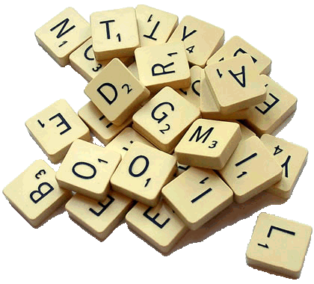
Computer Vision
Input: Detektiertes Scrabble Board
Output: 15x15 Array mit detektierten Buchstaben

Slide 2
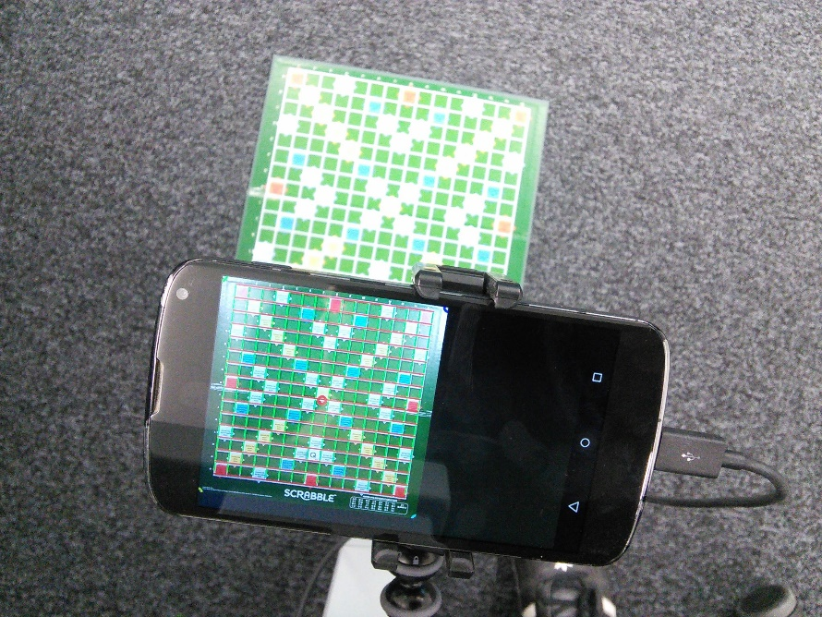
Scrabble Board entzerren
Berechnung der Eckpunkte mittels Vuforia Pose-Matrix
Target → World → Camera →Screen
OpenCV
Perspective Transform Operator
Wienerschnitzel
Wienerschnitzel

Slide 3
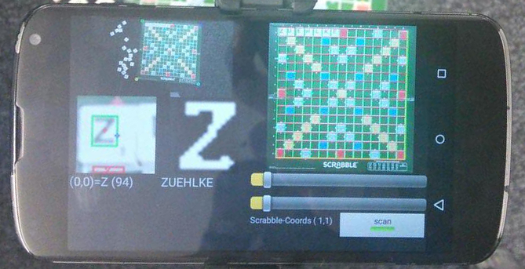
Wo sind die Steine?
Grobe Segmentierung des Boards
Genaue Segmentierung anhand Linien umständlich und langsam
Binarisieren jedes Segments
Alle Blobs mit einer «sinnvollen» Fläche detektieren
Blob mit dem kleinsten Abstand zum Segment Zentrum bestimmen

Slide 4
Bestimmen des Buchstaben
OCR ab binarisiertem Buchstabe
Tesseract OCR An OCR Engine that was developed at HP Labs between 1985 and 1995... and now at Google.
Wieso Tesseract OCR?
Einzige OCR Engine, welche auch einzelne Buchstaben stabil erkennt

Slide 5
Links
OpenCV: http://opencv.org/
Tesseract OCR: https://code.google.com/p/tesseract-ocr/
In der schlussendlichen Linksammlung noch ein Hinweis, dass alles Native Libraries *.so/*.dll sind

